Slide 1
大班艺术：花束地毯

Slide 2
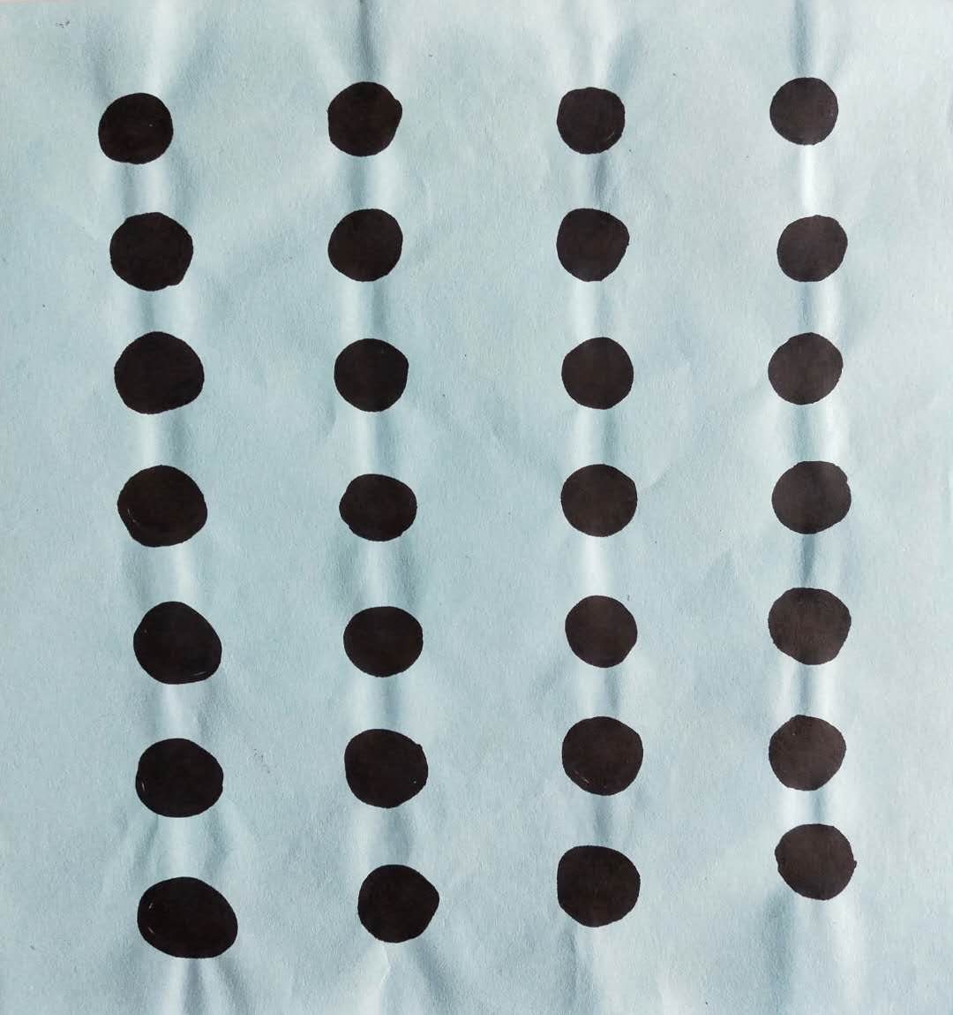

Slide 3
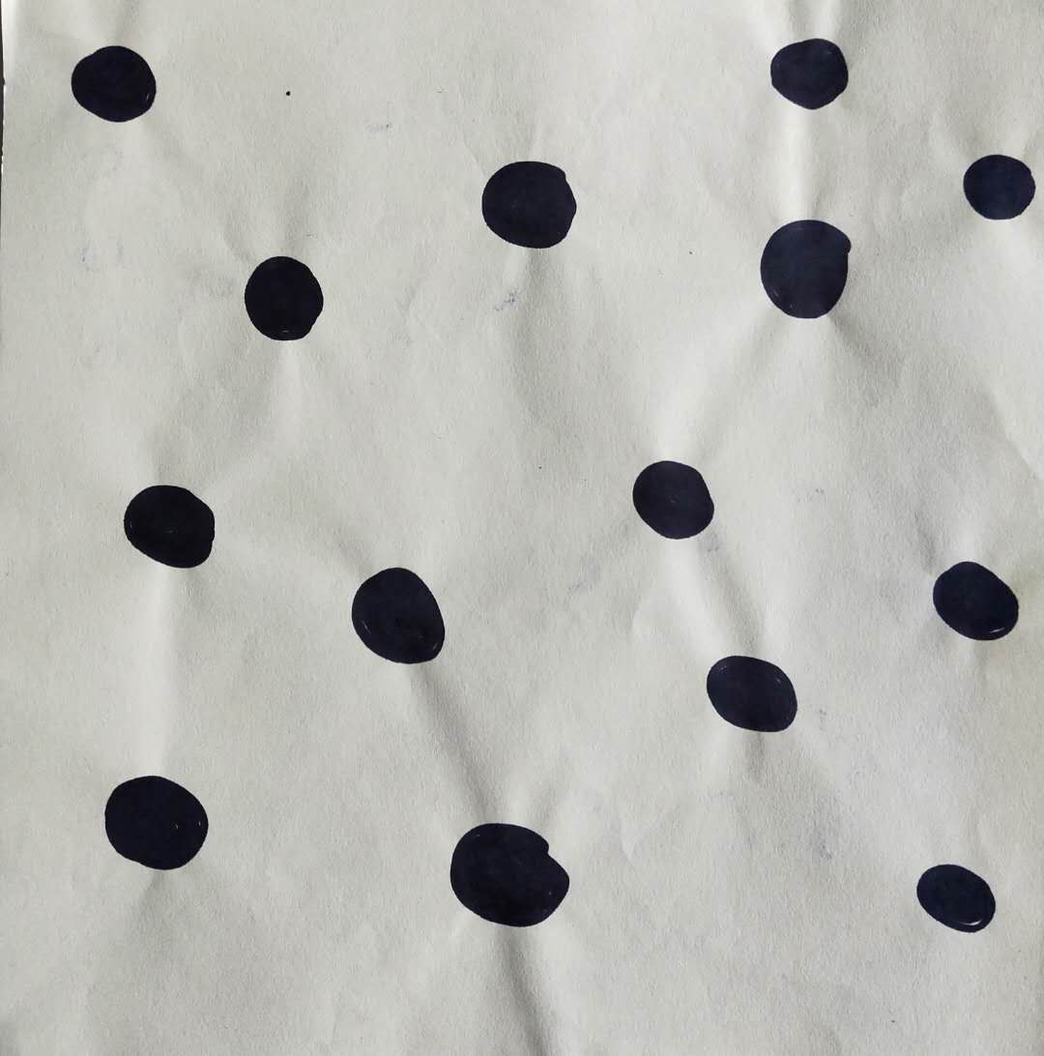

Slide 4
